Slide 1

CUAI 6기 프로젝트 - NLP 2팀
2023.11.21
발표자: 황의지

Slide 2
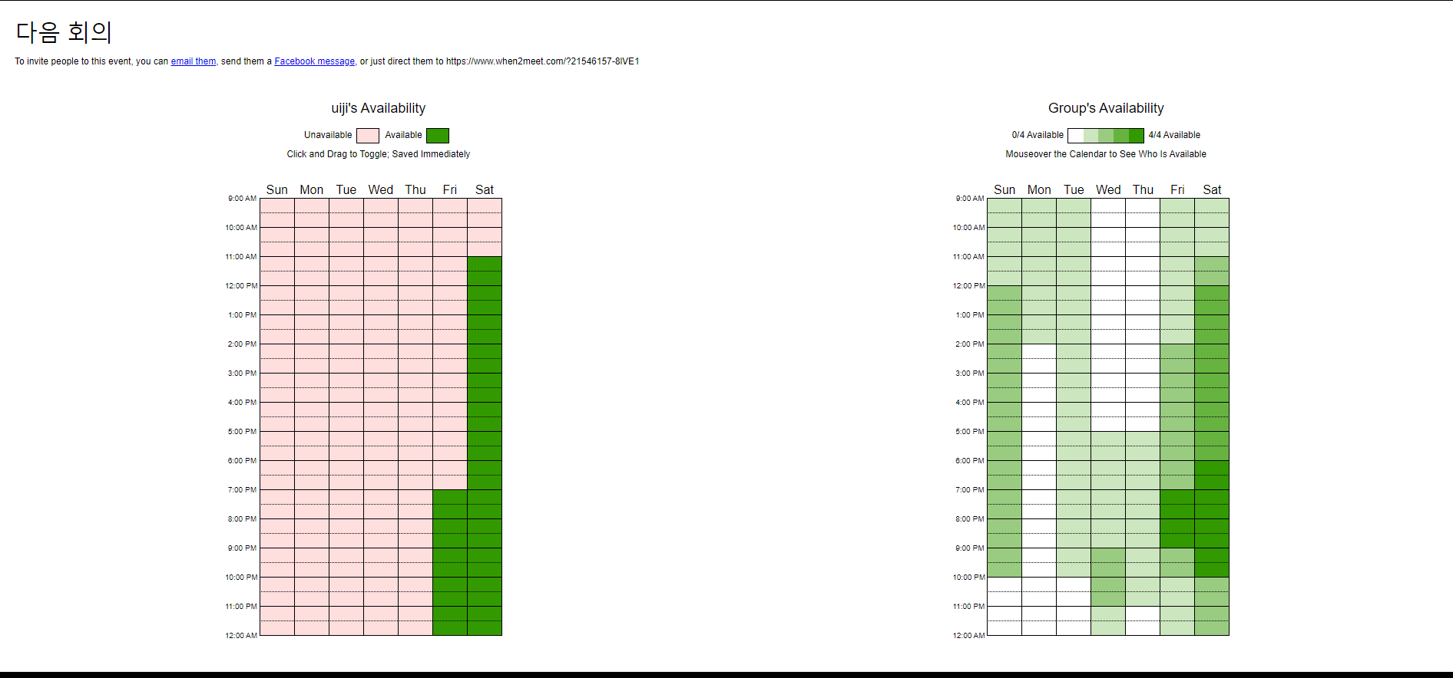
팀원 소개
김건호
장원범
좌대현
황의지
Notes:
비대면 진행 매주 월요일 밤 9시

Slide 3
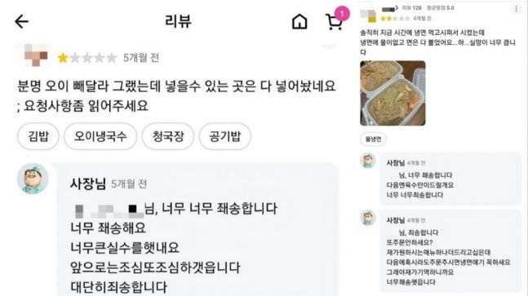
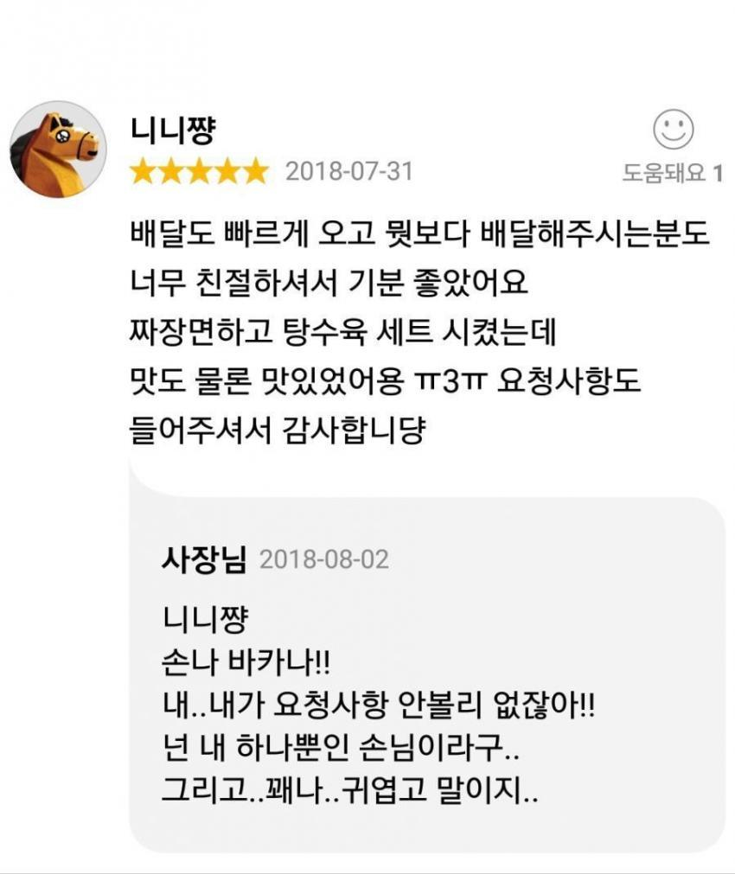
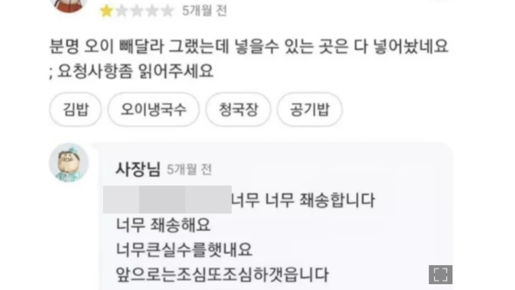
주제 소개
< 배달앱 리뷰 답글 생성 >
모든 가게 업주들이 이 서비스를 이용하진 않음 (기피 경향)
why? 시간 문제 등
Notes:
문제: 배달앱의 고객 리뷰에는 사장님이 답글을 달 수 있는 기능이 있으나, 모든 업장 사장님이 이 기능을 쓰진 않음
원인: 모든 리뷰에 사장님이 일일이 장문의 답글을 타이핑 하기엔 작업 시간이 많이 들기 때문에 기피하는 경향이 있음
해결책: 주어진 고객 리뷰에 대응하는 적절한 답변을 자동 완성하여 제시하면, 작업 시간이 줄어들 것이며, 사장님들이 좀 더 자신있게 답글을 달 수 있도록 도와줄 수 있을 것이다.

Slide 4
모델링 아키텍쳐
< 배달앱 리뷰 답글 생성 >
모델링
(GPT&BERTorBART)
크롤링
EDA
Notes:
현재까지 총 4개 진행 (간단하게 소개)

Slide 5
스터디 진행
Word2vec, cbow, skip-gram, transformer, bert, gpt순으로 학습 진행
Notes:
예시로 캐글 플레이그라운드 소개

Slide 6
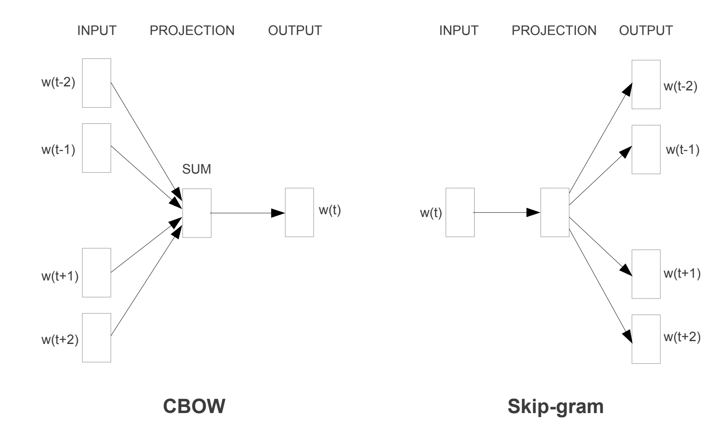
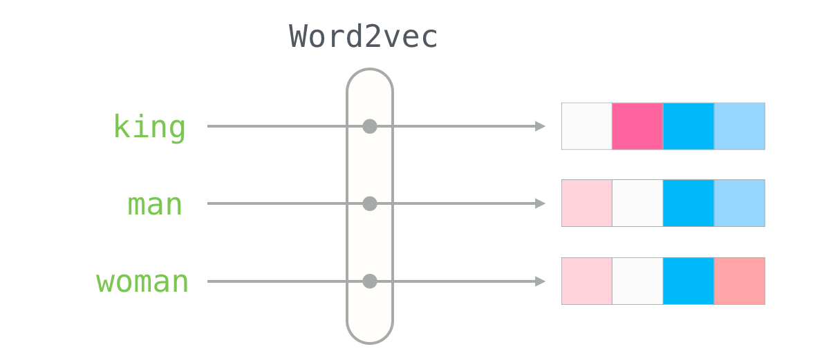
스터디 진행 - Word2Vec
Word를 vectorization하는 방법
CBOW: 주변 단어로 가운데 단어 예측
Skip-gram: 가운데 단어로 주변 단어 예측
장점: 단어들의 상관관계 표현 가능
Notes:
예시로 캐글 플레이그라운드 소개

Slide 7
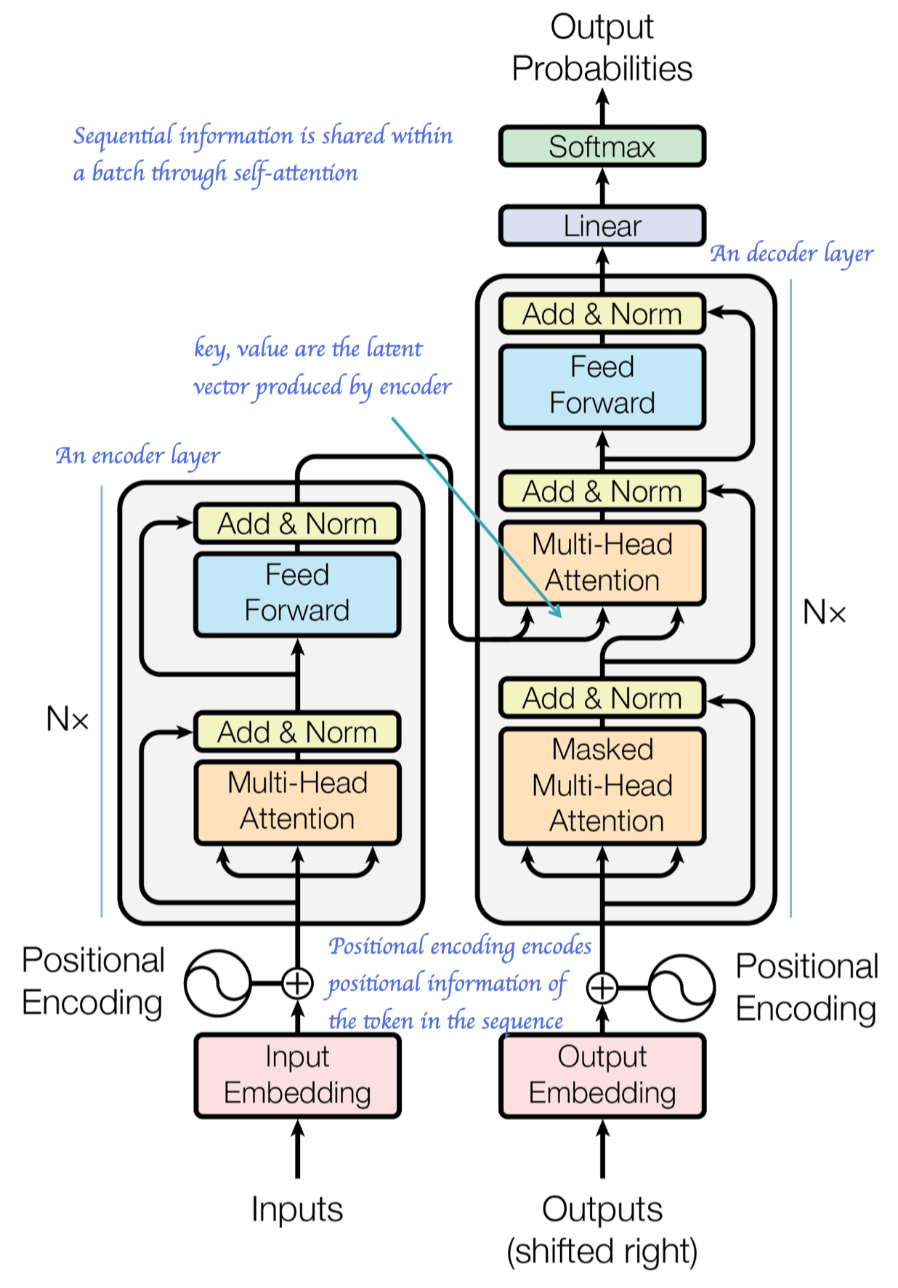
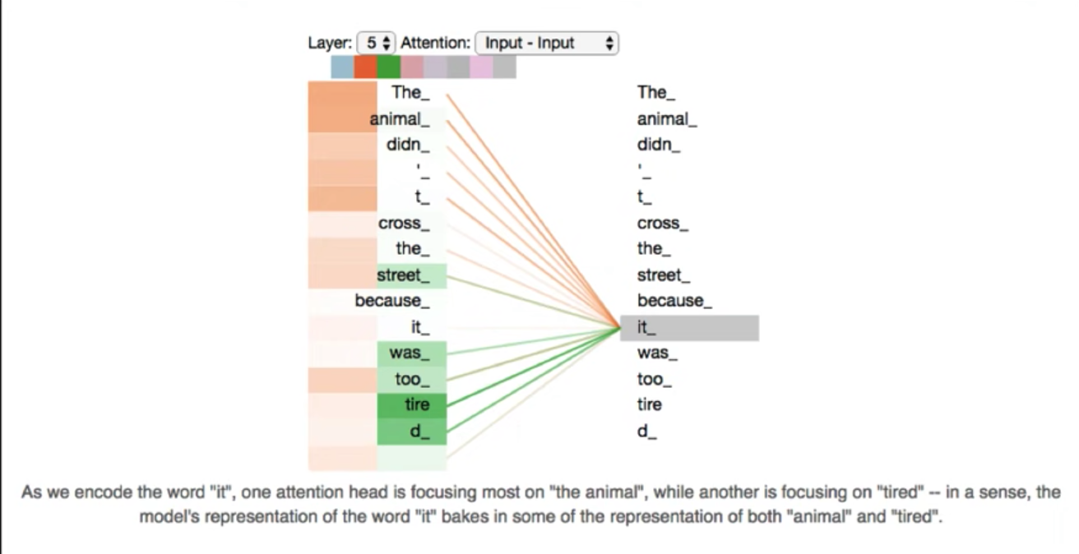
스터디 진행 - Transformer
Transformer
Key, Query, Value 구조
Word vector들 간의 상관관계 파악하는 것이 목적
Notes:
예시로 캐글 플레이그라운드 소개

Slide 8
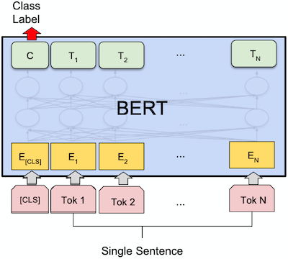
스터디 진행 - Bert
Transformer의 encoder 사용
Wiki와 같은 비정제 데이터를 이용
각 언어 token을 masking하고 masking index 예측하는 것으로 학습
Notes:
예시로 캐글 플레이그라운드 소개

Slide 9
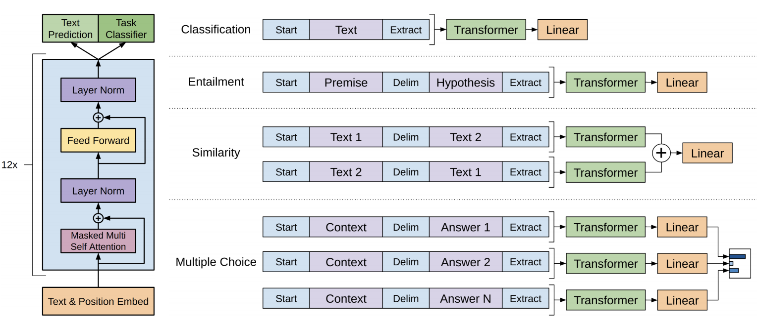
스터디 진행 - Bert
Transformer의 decoder 사용
언어 생성하는 것에 집중
Corpus로 pretrain한 후 target task로 finetuning
Notes:
예시로 캐글 플레이그라운드 소개

Slide 10
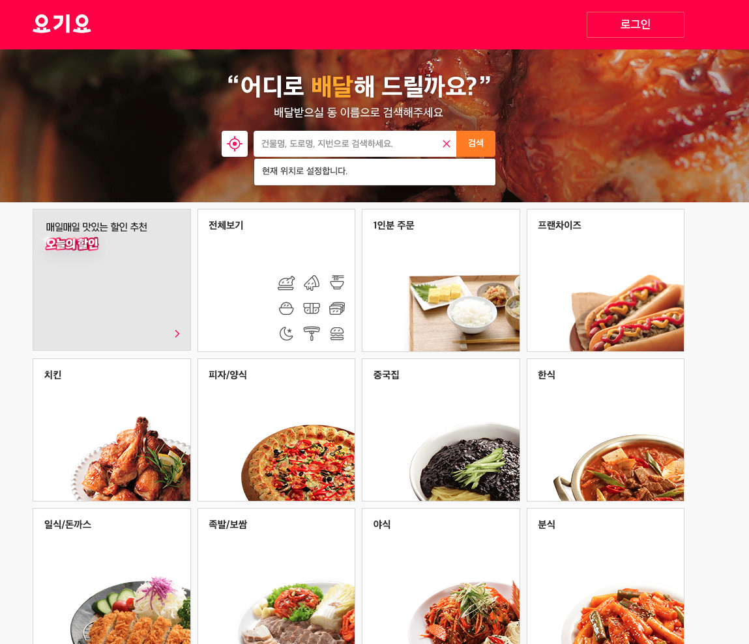
데이터 수집
웹 뷰로 접근 가능한 요기요
Selenium 으로 크롤링
Notes:
Your Goal: Given various medical indicators, predict the health outcomes of horses.
복잡한 요인들의 그래프화를 통해 상관관계를 보다 쉽게 정리할수 있었다는 내용

Slide 11
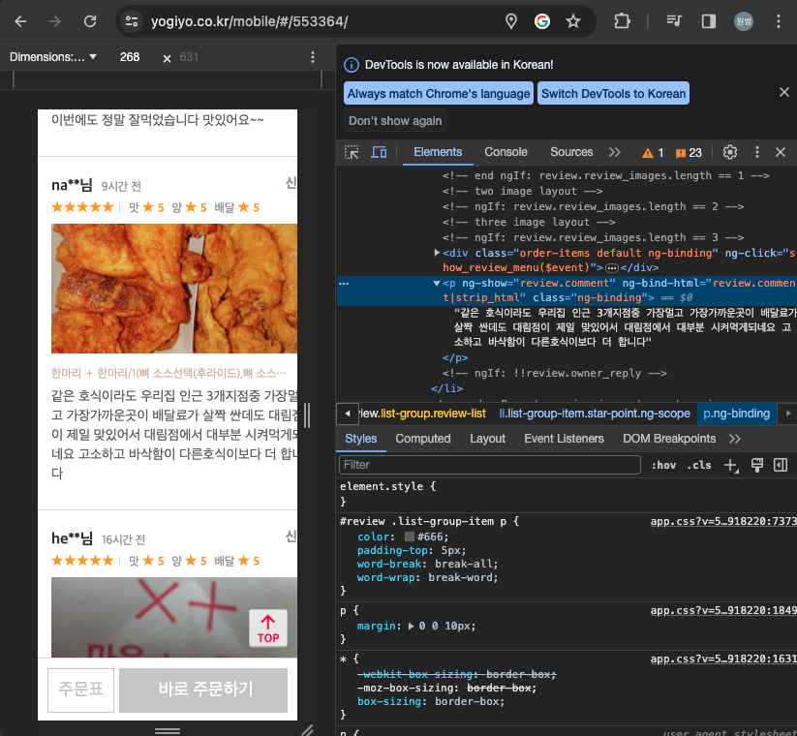
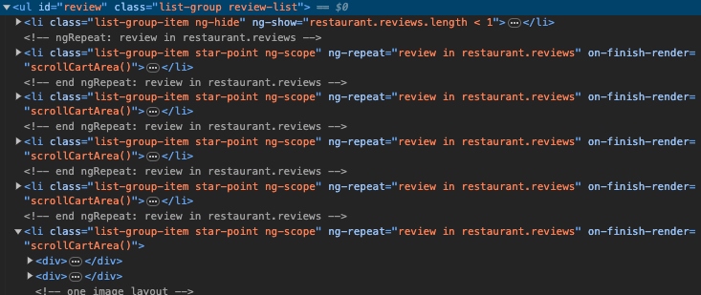
데이터 수집
리뷰들은 id=’review’로 접근 가능
Selenium을 통해 dictionary로 추출 후 DB에 저장
Notes:
Your Goal: Given various medical indicators, predict the health outcomes of horses.
복잡한 요인들의 그래프화를 통해 상관관계를 보다 쉽게 정리할수 있었다는 내용

Slide 12
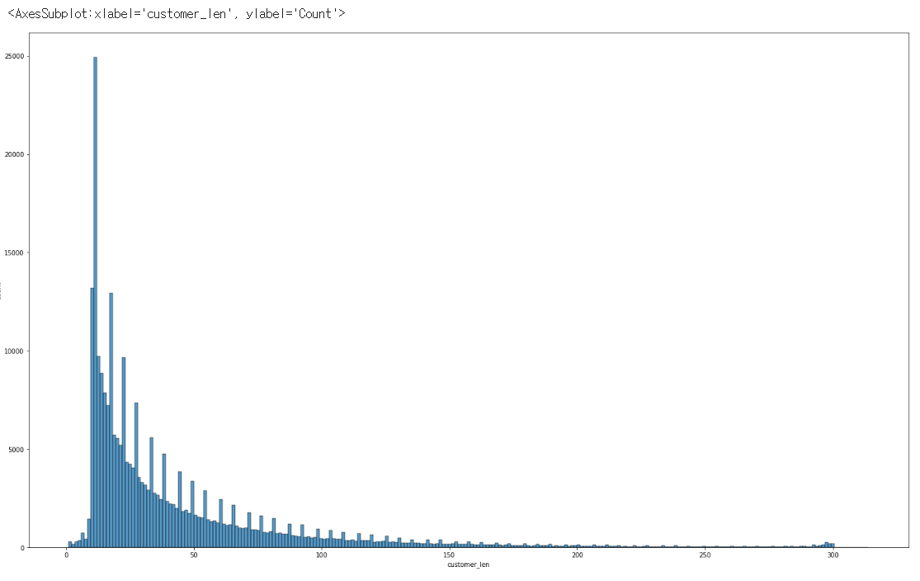
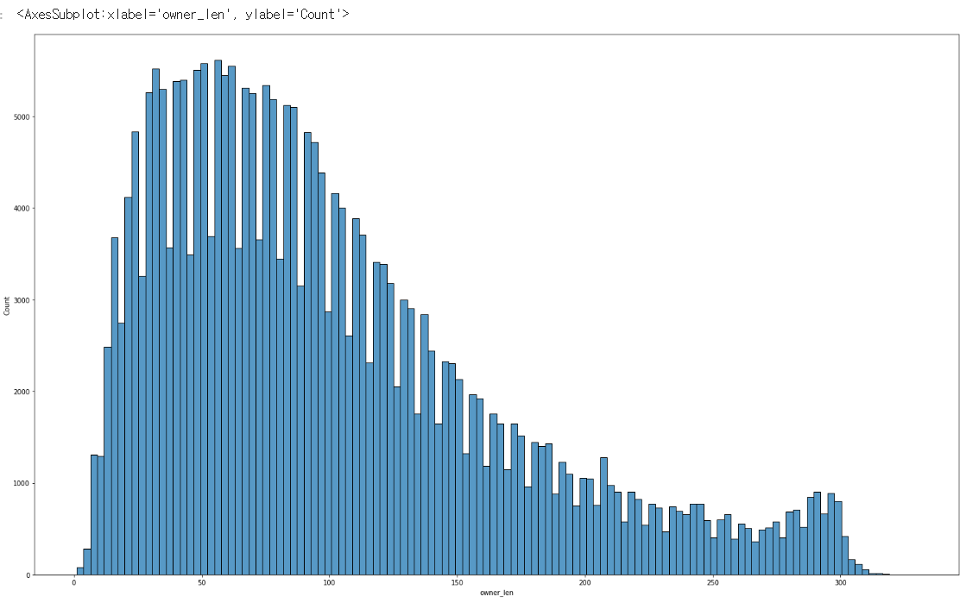
EDA
고객 리뷰, 사장 답글에 대한 길이 분포
적절한 길이인 경우만 사용
고객 리뷰: 15 초과, 100미만
사장 답글: 50 초과, 200미만

Slide 13
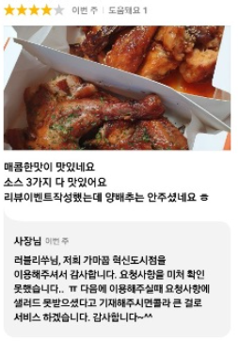
전처리
단순히 사장님 답글을 학습하는 것이 아닌 고객 리뷰에 맞춰 생성하는 것을 목표로 하였다. 따라서, 고객 리뷰와 사장님 답글간의 유사도가 필요
glove, Sentence-BERT 사용

Slide 14
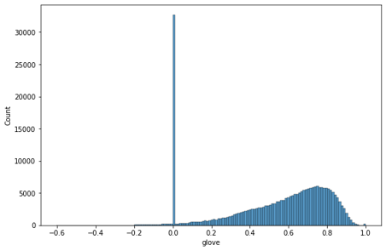
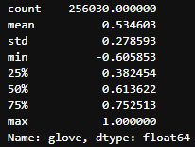
전처리
glove
한국어 위키백과, KorQuAD, 네이버 영화 말뭉치 등으로 학습된 glove를 사용
glove의 경우 명사를 추출하고 유사도를 측정하기 때문에 0이 3만개 이상 발생
glove는 0을 제외한 분포에서 0.4 이상 데이터만 남도록 전처리

Slide 15
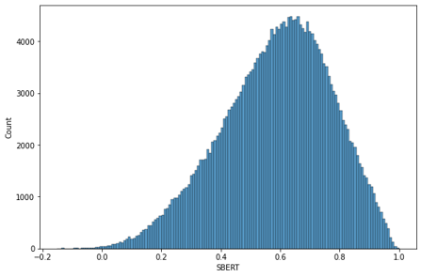
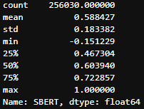
전처리
Sentence-BERT
SBERT의 finetuning 방식인 STS(Semantic Textual Similarity) 문제는 두 문장으로부터 의미적 유사성을 구함
multi-lingual SBERT 중 가장 성능이 좋은 paraphrase-multilingual-MiniLM-L12-v2 를 사용
Sentence-BERT는 전체 분포에서 0.4 이상의 값을 보이는 데이터만 남도록 전처리

Slide 16
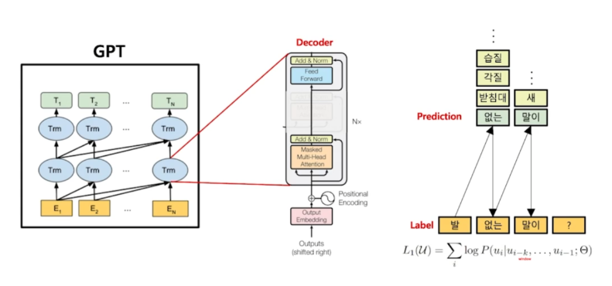
모델
KoGPT-2
transformer의 디코더로 구성된 모델
각 토큰을 순차적으로 예측하고 이전에 예측된 토큰을 다음 단계의 입력으로 사용하는 Auto-Regressive 모델

Slide 17
모델
KoGPT-2
finetuning
손님의 리뷰를 보고, 모델은 그 리뷰에 대응하는 답글을 생성해주여야 함. 그러므로 손님 리뷰와 사장님 답글 합쳐서 입력
-> input : 손님 리뷰 + 사장님 답글
-> target : 사장님 답글
implementation
SKT/KoGPT2 이용예정

Slide 18
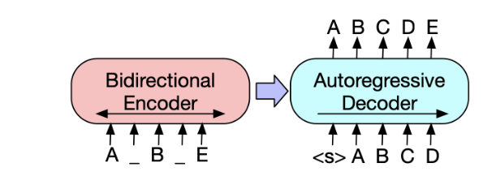
모델
KoBART
transformer의 인코더, 디코더로 구성된 모델
BERT에 GPT를 결합한 seq2seq 구조의 denosing autoencoder 모델

Slide 19
모델
KoBART
finetuning
손님 리뷰가 input이 되어 encoding된 데이터를 기반으로 decoder에서 알맞은 답글을 생성
-> input : 손님 리뷰
-> target : 사장님 답글
implementation
KoBART 이용예정

